Slide 1
Uspon Osmanskoga Carstva

Slide 2
Nastanak Osmanskog Carstva
krajem 13. stoljeća u sjeverozapadnoj Maloj Aziji plemenski vođa Osman ujedinio je nekoliko različitih turskih plemena i stvorio državu
prema Osmanu, osnivaču države, država je nazvana Osmansko Carstvo
ujedinjenje je Osman proveo širenjem vjere – islama
ubrzo pod izlikom širenja islama započinje s osvajanjem kršćanskih područja Bizantskog Carstva

Slide 3
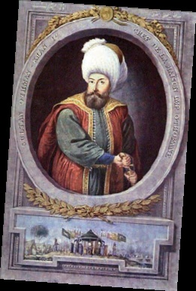
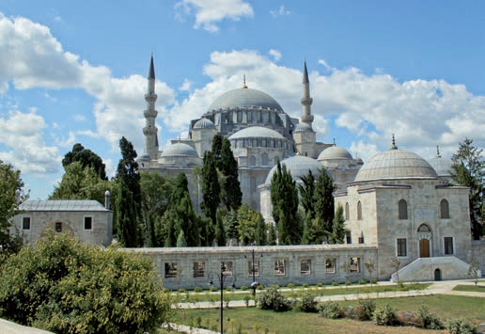
Džamija slavnog sultana Sulejmana Veličanstvenog u Carigradu (današnji Istanbul).
Na slici je prikazan Osman I., osnivač Carstva.

Slide 4
Osmanska osvajanja
Osmanovi nasljednici nastavljaju s osvajanjima – osvojili su velik dio Male Azije, te prelaze u Europu
svoja osvajanja Osmanlije su nastavili sve dubljim prodiranjem u europski kontinent
kršćanske vojske poražene su i u bitkama na rijeci Marici 1371. godine i na Kosovu polju 1389. godine

Slide 5
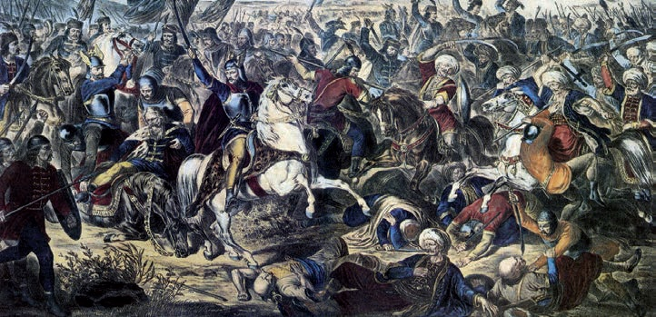
Kosovska bitka odigrala se 1389. godine na Kosovu polju (blizu današnje Prištine). Iako su i Turci pretrpjeli velike gubitke te sultanovu smrt u borbi, ipak je ostala zapamćena kao veliki srpski poraz.

Slide 6
Pad Carigrada
Osmanlijsko nadiranje pokušao je zaustaviti ugarski-hrvatski kralj Žigmund Luksemburški, ali je i on u bitci kod Nikopolja 1396. godine bio teško poražen
nakon kratkog zastoja, sultan Mehmed II. je 1453. godine osvojio Carigrad i zbog toga dobio nadimak “Osvajač”
padom Carigrada prestalo je postojati Bizantsko Carstvo
sultan Mehmed II. je središte države preselio u Carigrad, koji je preimenovao u Istanbul

Slide 7
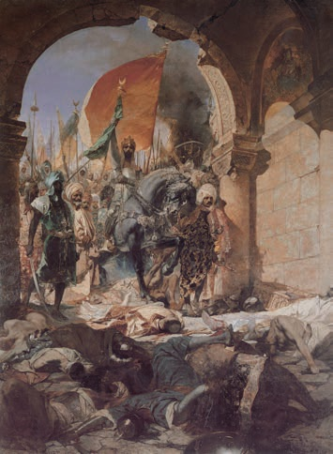
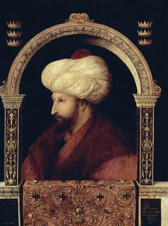
Sultan Mehmed II, izvrstan vojni zapovjednik i okrutni vladar, koji je naložio ubojstva svoje braće kako bi osigurao prijestolje. Nakon ulaska u Carigrad organizirao je pokolj stanovništva te, u skladu s običajima, svojoj vojsci dozvolio tri dana za pljačku.

Slide 8
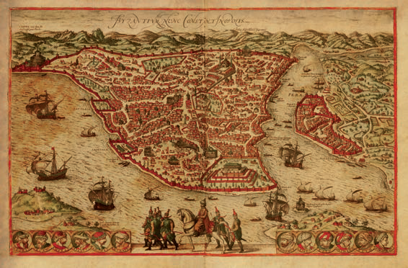
Prikaz grada Carigrada pod osmanskom vlašću 1572. godine. Dolaskom Osmanlija najveća crkva na svijetu Sveta Sofija pretvorena je u džamiju, baš kao i ostale crkve u Carigradu.

Slide 9
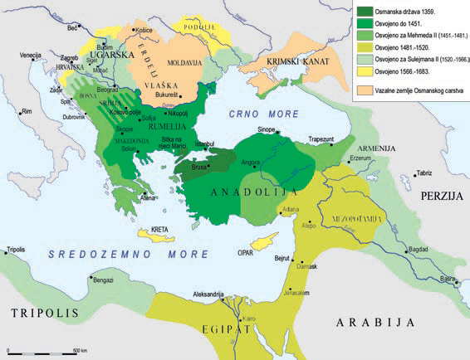
Širenje Osmanskog Carstva

Slide 10
Organizacija Osmanskog Carstva
na čelu Osmanskog Carstva nalazio se sultan, vjerski i svjetovni poglavar
Carstvo je u teritorijalnom smislu bilo podijeljeno na pašaluke, koji su se dijelili na sandžake, kojima su upravljali sandžak-begovi
osvojene zemlje postajale su vlasništvo sultana, a on ih je u obliku malih posjeda – timara, dijelio zaslužnim vojnicima
zemlju je obrađivalo seljačko stanovništvo – raja
kršćansko stanovništvo je plaćalo i poseban porez – harač

Slide 11
Osmanska vojska
jezgra vojske bili su dobro uvježbani i disciplinirani janjičari
u početku su bili unovačeni iz redova zarobljenika, a kasnije porezom koji se nazivao danak u krvi
glavna udarna snaga bili su konjanički odredi spahija
Osmanlije su imali i lako naoružane konjanike – akindžije
U pokorenim zemljama Osmanlije su otimali dječake u dobi od 10 do 20 godina, a ponekad i mlađe, te ih odgajali i uvježbavali u vojarnama.

Slide 12
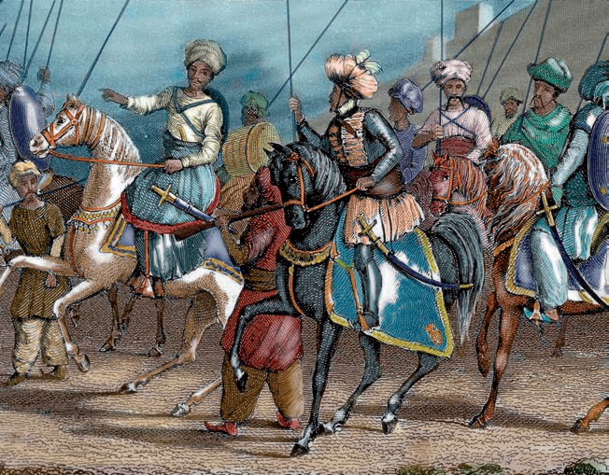
Turski spahije bili su teška feudalna konjica Osmanskog Carstva. Kao profesionalni vojnici, ratovali su posvuda za sultana.

Slide 13
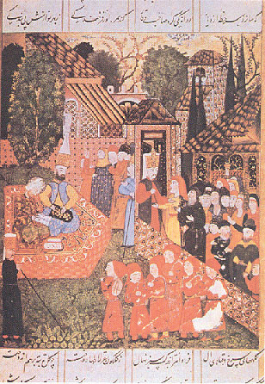
Danak u krvi
Većina dječaka koje su Osmanlije otimali za svoju vojsku dolazila je iz srpskih krajeva. Većinom su postajali janjičari. Iako su mnogi potpuno izgubili veze s rodnim krajem, neki su na različite načine potpomagali razvoj svoga zavičaja – gradeći mostove, putove i dr.

Slide 14
PONOVIMO!
Tko je i kada ujedinio turska plemena?
Kako je provedeno ujedinjenje turskih plemena?
Zašto je sultan Mehmed II. dobio nadimak Osvajač?
Kako je teritorijalno bilo podijeljeno Osmansko Carstvo?
Što je danak u krvi?
Tko su spahije, a tko janjičari i akindžije?
Što je harač?

